Slide 1
Инструменты ИИ для программирования

Slide 2

Об авторе
Владимир Миронов
Reksoft | RNT Group Lead Software Engineer

Slide 3

Больше Ии, мамочка

Slide 4
Содержание
Чаты с LLM
Поиск по интернету/документам
Автодополнение кода
ИИ агенты
Использование в России, бесплатно, on-premise и локально
Что ждёт в ближайшем будущем

Slide 5
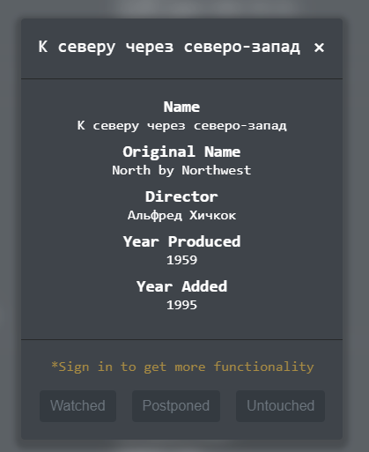
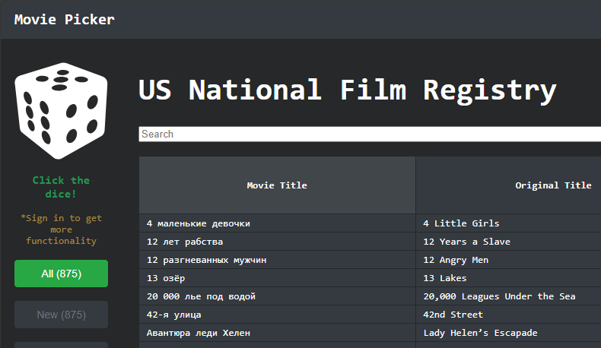
Подопытный (filmgu.ru)

Slide 6
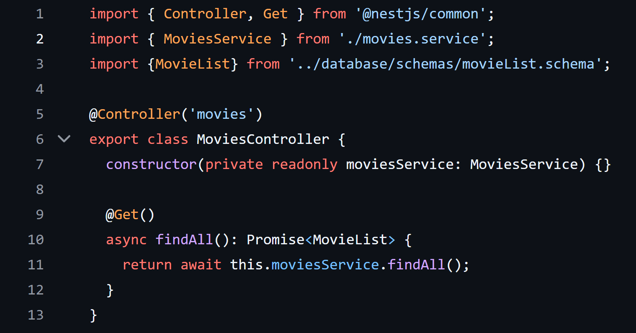
movies.controller.ts

Slide 7
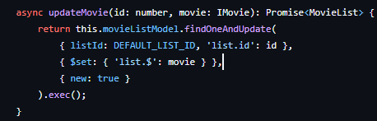
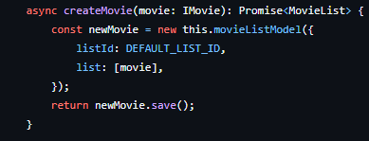
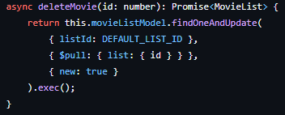
movies.service.ts

Slide 8
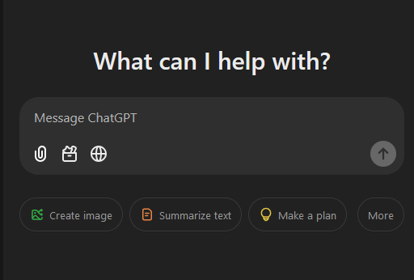
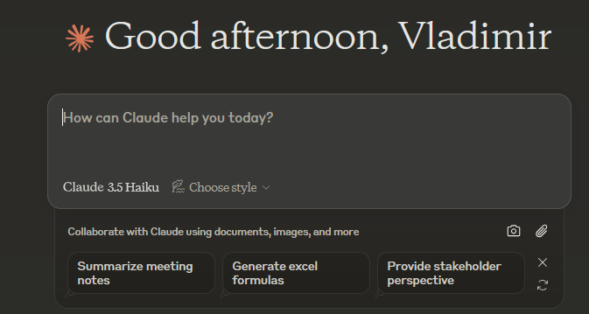
LLM-чаты

Slide 9
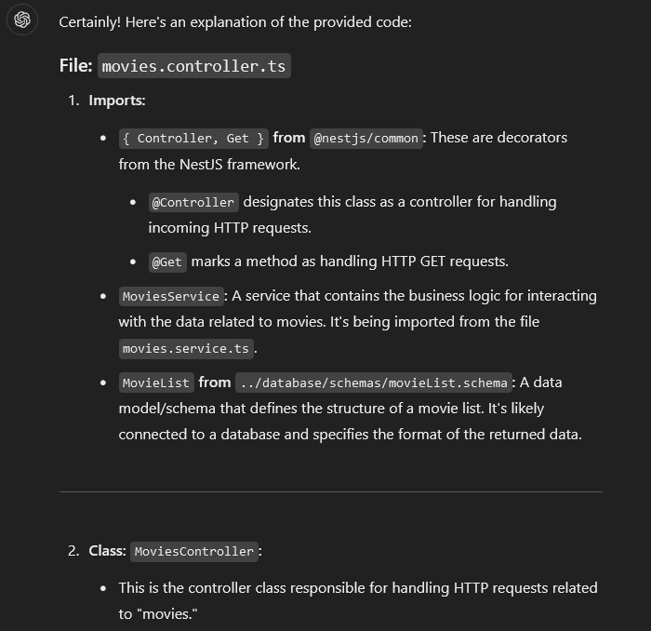
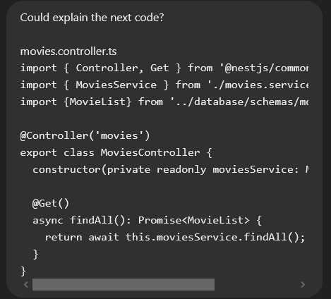
Объяснение кода

Slide 10
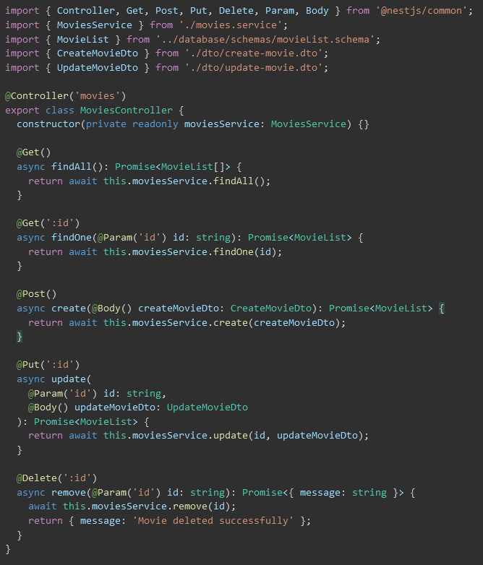
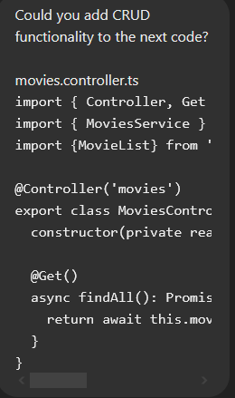
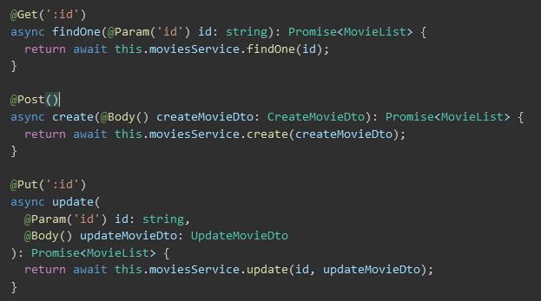
Написание кода

Slide 11
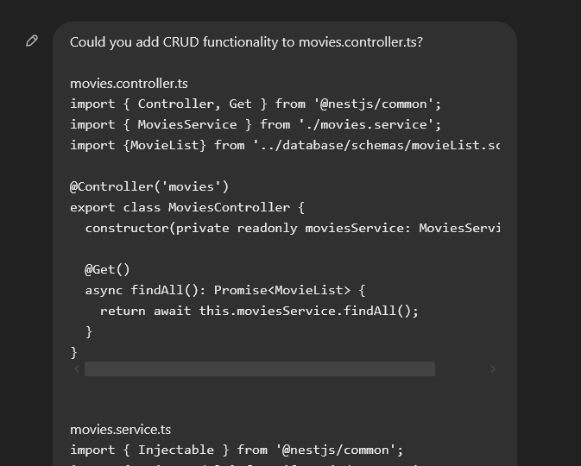
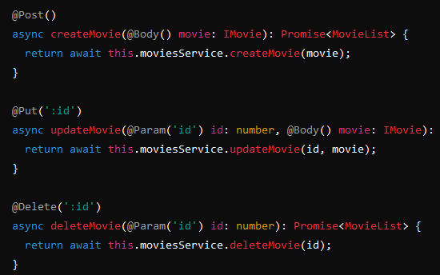
Важность контекста

Slide 12
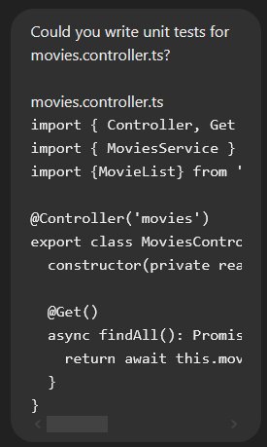
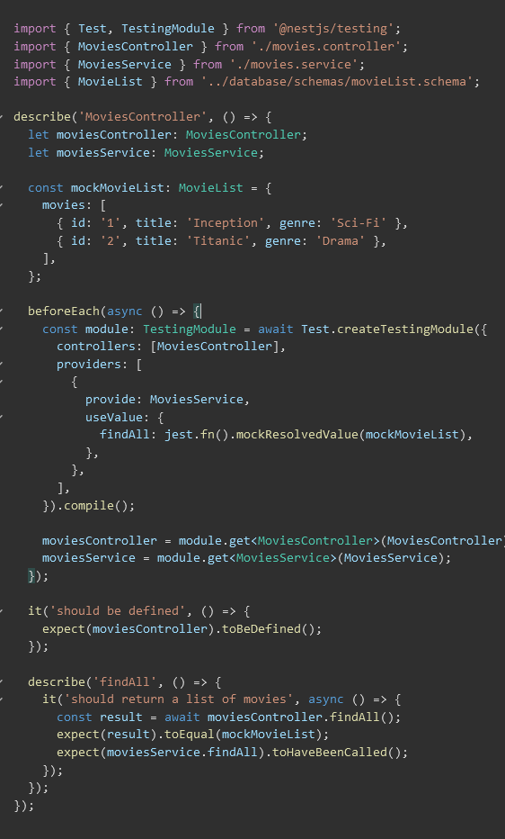
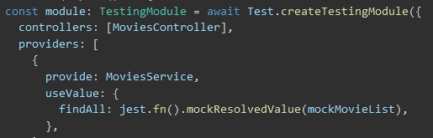
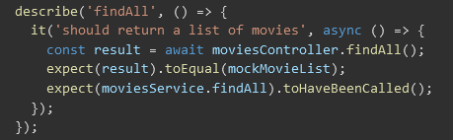
Написание тестов

Slide 13
Как писать запросы
Чётко сформулированный запрос.
Описание желаемого результата и его формата.
Указание всего необходимого контекста.
По возможности – указание примеров ввода и результата.
Лучше всего понимают английский язык.
А ещё их можно обманывать.

Slide 14
Чаты с LLM
ChatGPT – наиболее универсальная модель.
Claude 3.5 Sonnet – лучшая в написании кода.
Mistral – доступна из России (на данный момент).
Gemini – самое большое контекстное окно.
YaGPT, GigaChat – Российские.

Slide 15
Ограничения
Неактуальность информации
Галлюцинации
Размер контекстного окна
Неудобно работать с кодом

Slide 16
Retrieval Augmented Generation (RAG)
Поиск информации по данным из документа, переведённым в формат, понятный LLM.
Возможности:
Поиск по информации в интернете
Чат с документом

Slide 17
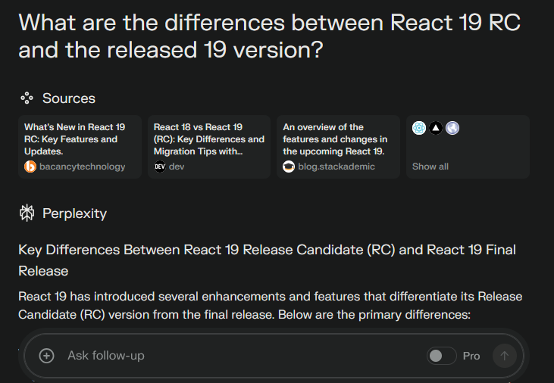
Поиск информации

Slide 18
Инструменты для поиска в интернете
Perplexity.ai – один из самых популярных инструментов.
Phind – альтернатива Perplexity, по отзывам лучше в задачах на исследования.
You.com – поиск по Reddit.
ai-sara.fly.dev – поиск по PubMed. Bitbucket: https://bitbucket.org/mike-ravkine/sara/src/master/

Slide 19
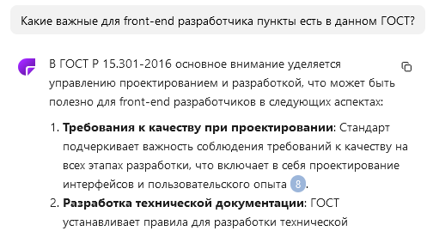
Чат с документом

Slide 20
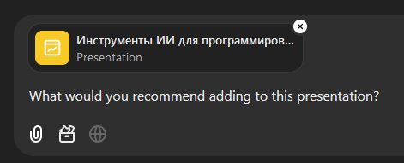
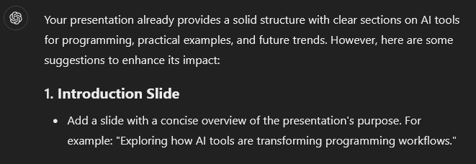
Чат с документом

